Slide 1
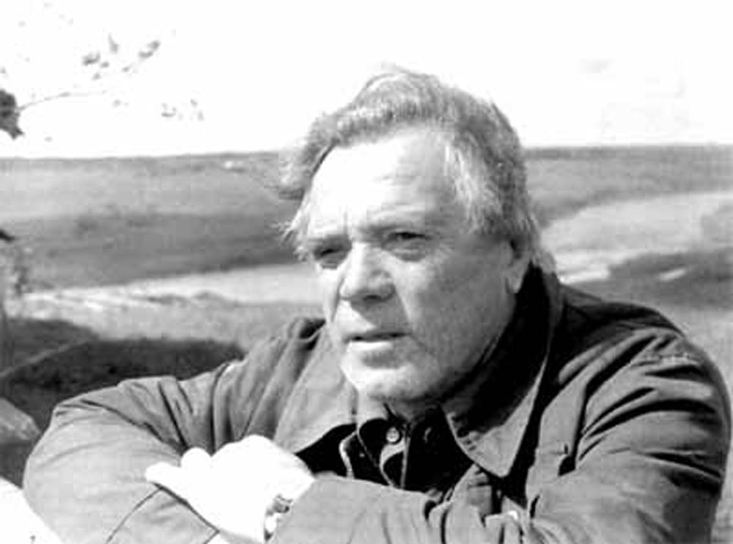
Виктор Астафьев
1924 - 2001

Slide 2
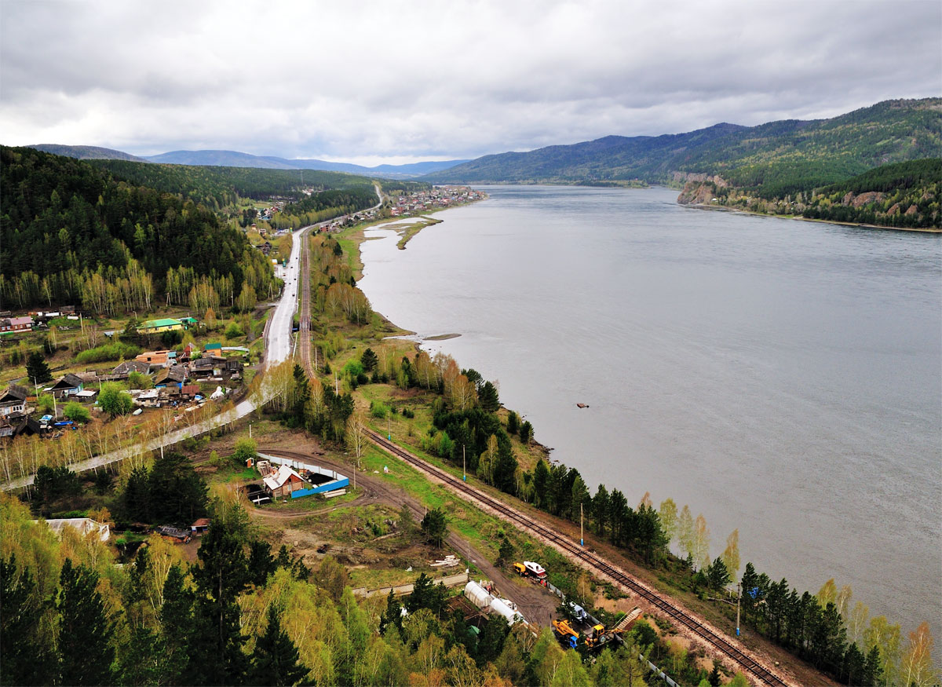
Родился В.П. Астафьев в большом селе на берегу Енисея – Овсянке.

Slide 3
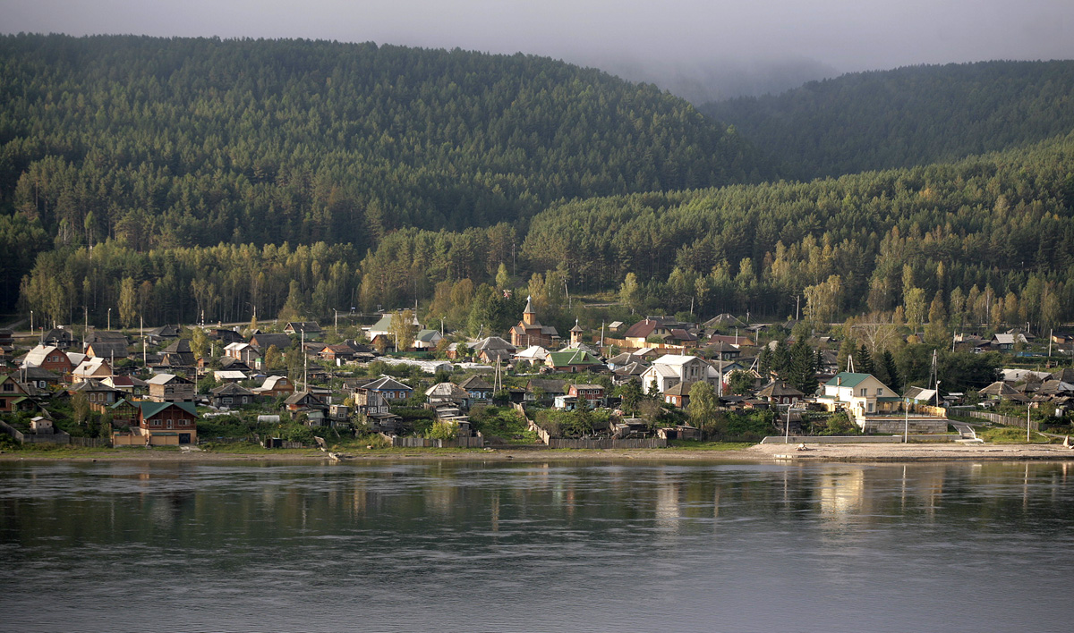
косогор – склон горы, холма;

Slide 4
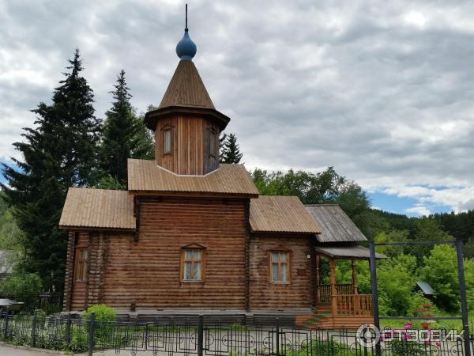
Этот храм был построен на средства писателя по многочисленным просьбам местных жителей. Вообще Виктор Петрович любил свою деревню и делал не мало для ее развития. Например, заасфальтировал дороги, построил библиотеку, которая на сегодняшний день является крупнейшей сельской библиотекой за Уралом.

Slide 5
Трудное, но счастливое детство кончилось в 7 лет, когда его мать утонула в Енисее. Отношения с молодой мачехой не складывались, и Виктор уходит из дома, потом он попадает в детский дом и там заканчивает школу. Много позднее, став уже известным писателем, Астафьев скажет о маме с горькой сыновней любовью: «И лишь одно я попросил бы у судьбы – оставить со мной маму. Её мне не хватало всю жизнь… Берегите матерей… Они бывают только раз и никогда не возвращаются».

Slide 6
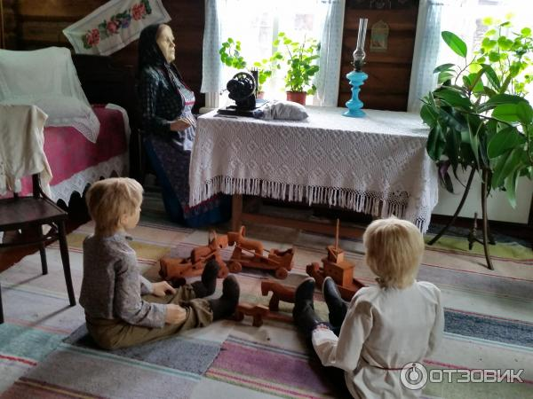
Много писал и всегда с любовью отзывался Астафьев о своей бабушке, Катерине Петровна, которая заменила ему и отца и мать. Несмотря на внешне крутой нрав, ее доброты хватало на всех. «Генералом» её звали в деревне. Но бабушка была добра ко всем и всему. Голодно в деревне, самим есть нечего, а она брошенного щенка несет; обманул ее внук, но пряничного коня она ему все же купила, штаны ему сшила, а он их тут же их в грязи вымазал, но она не рассердилась: слава богу, сам жив остался. Уже став взрослым он вспоминает о ней с любовью и благодарностью в рассказах.
Так выглядит внутренняя обстановка бабушкиного дома, воссозданная по рассказам тети писателя.
За столом сидит бабушка, а на полу играют дети
(маленький Витя и его брат).

Slide 8
Окончив шесть классов в детском доме В. Астафьев начал зарабатывать свой хлеб сам. Работал конюхом при сельсовете. А когда началась война, ушел добровольцем на фронт. В тяжелых боях он был ранен, много лежал по госпиталям, война лишила его глаза и плохо слушалась рука. Виктор Петрович был награжден орденом и тремя медалями.

Slide 9
Пройдет много лет и бывший беспризорник и детдомовец, бывший солдат Великой войны станет писать, чтобы рассказать людям о пережитом, о том, что тревожит душу. Он напишет интересные книги не только для взрослых, но и для детей.

Slide 10
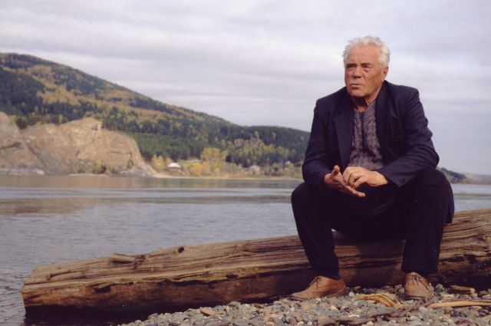
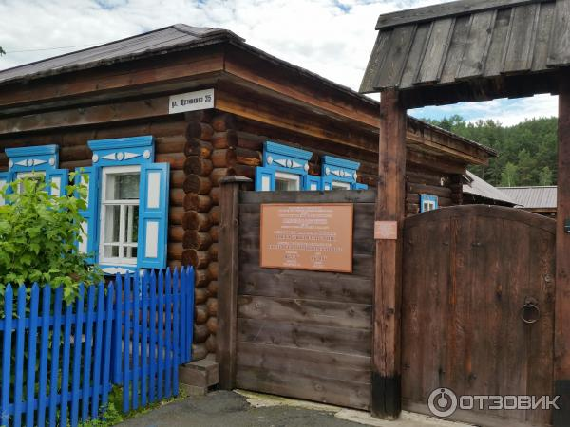
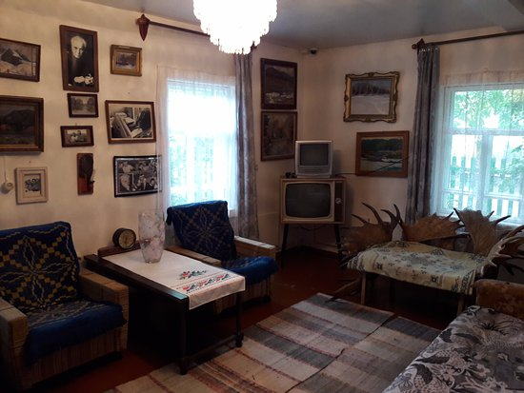
Астафьев поездил по стране, но потом насовсем перебрался в Сибирь. В родной своей Овсянке поставил себе дом против бабушкиной избы, чтобы уже никогда не оставлять милую землю детства.

Slide 11
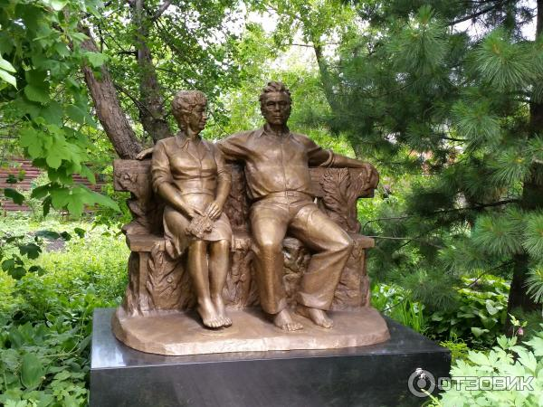
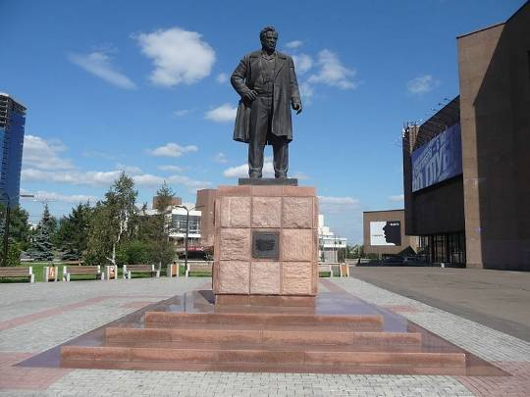
Памятник в Овсянке
Памятник в Красноярске

Slide 12
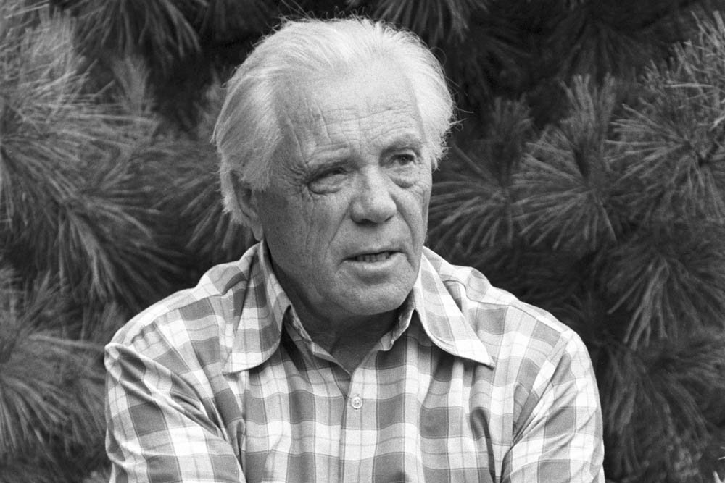

Slide 13
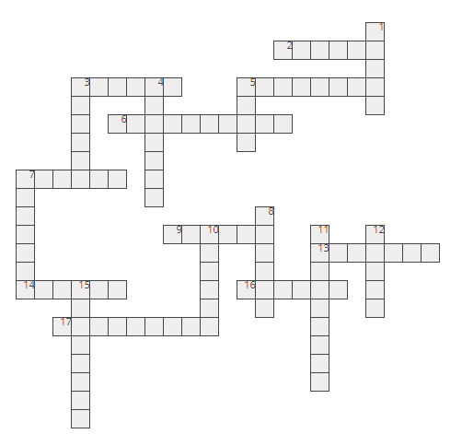
https://kupidonia.ru/crossword/krossvord-po-rasskazu-astafeva-belogrudka

Slide 14
По горизонтали:
2 - Жилище куницы.
3 - Глиняный горшок для молока.
5 - Заросли малины.
6 - Густой лес.
7 - Это животное охраняло двор.
9 - Так называли куницу в деревне за её проделки.
13 - Там мальчик бросил котят.
14 - На косогоре поля именно этого растения.
16 - Мелкая красная дикая ягода.
17 - Лесная глушь.
По вертикали:
1 - На эту птицу напала Белогрудка.
4 - Он находится между Вереино и Зуятами.
5 - Этим кормил котят куницы мальчишка.
7 - С ним автор сравнивает новорождённых котят куницы по размеру.
8 - Крупный представитель семейства куньих, обитающий на косогоре.
10 - С этого дерева куницу сшибли дробью.
11 - Один из жильцов косогора, мелкое млекопитающее семейства куньих.
12 - В ней мальчишка выносил котят во двор.
15 - Упавшие на землю сухие стволы, сучья и ветки.

Slide 15
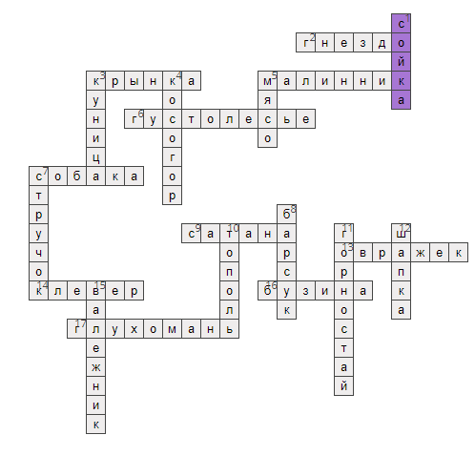

Slide 16
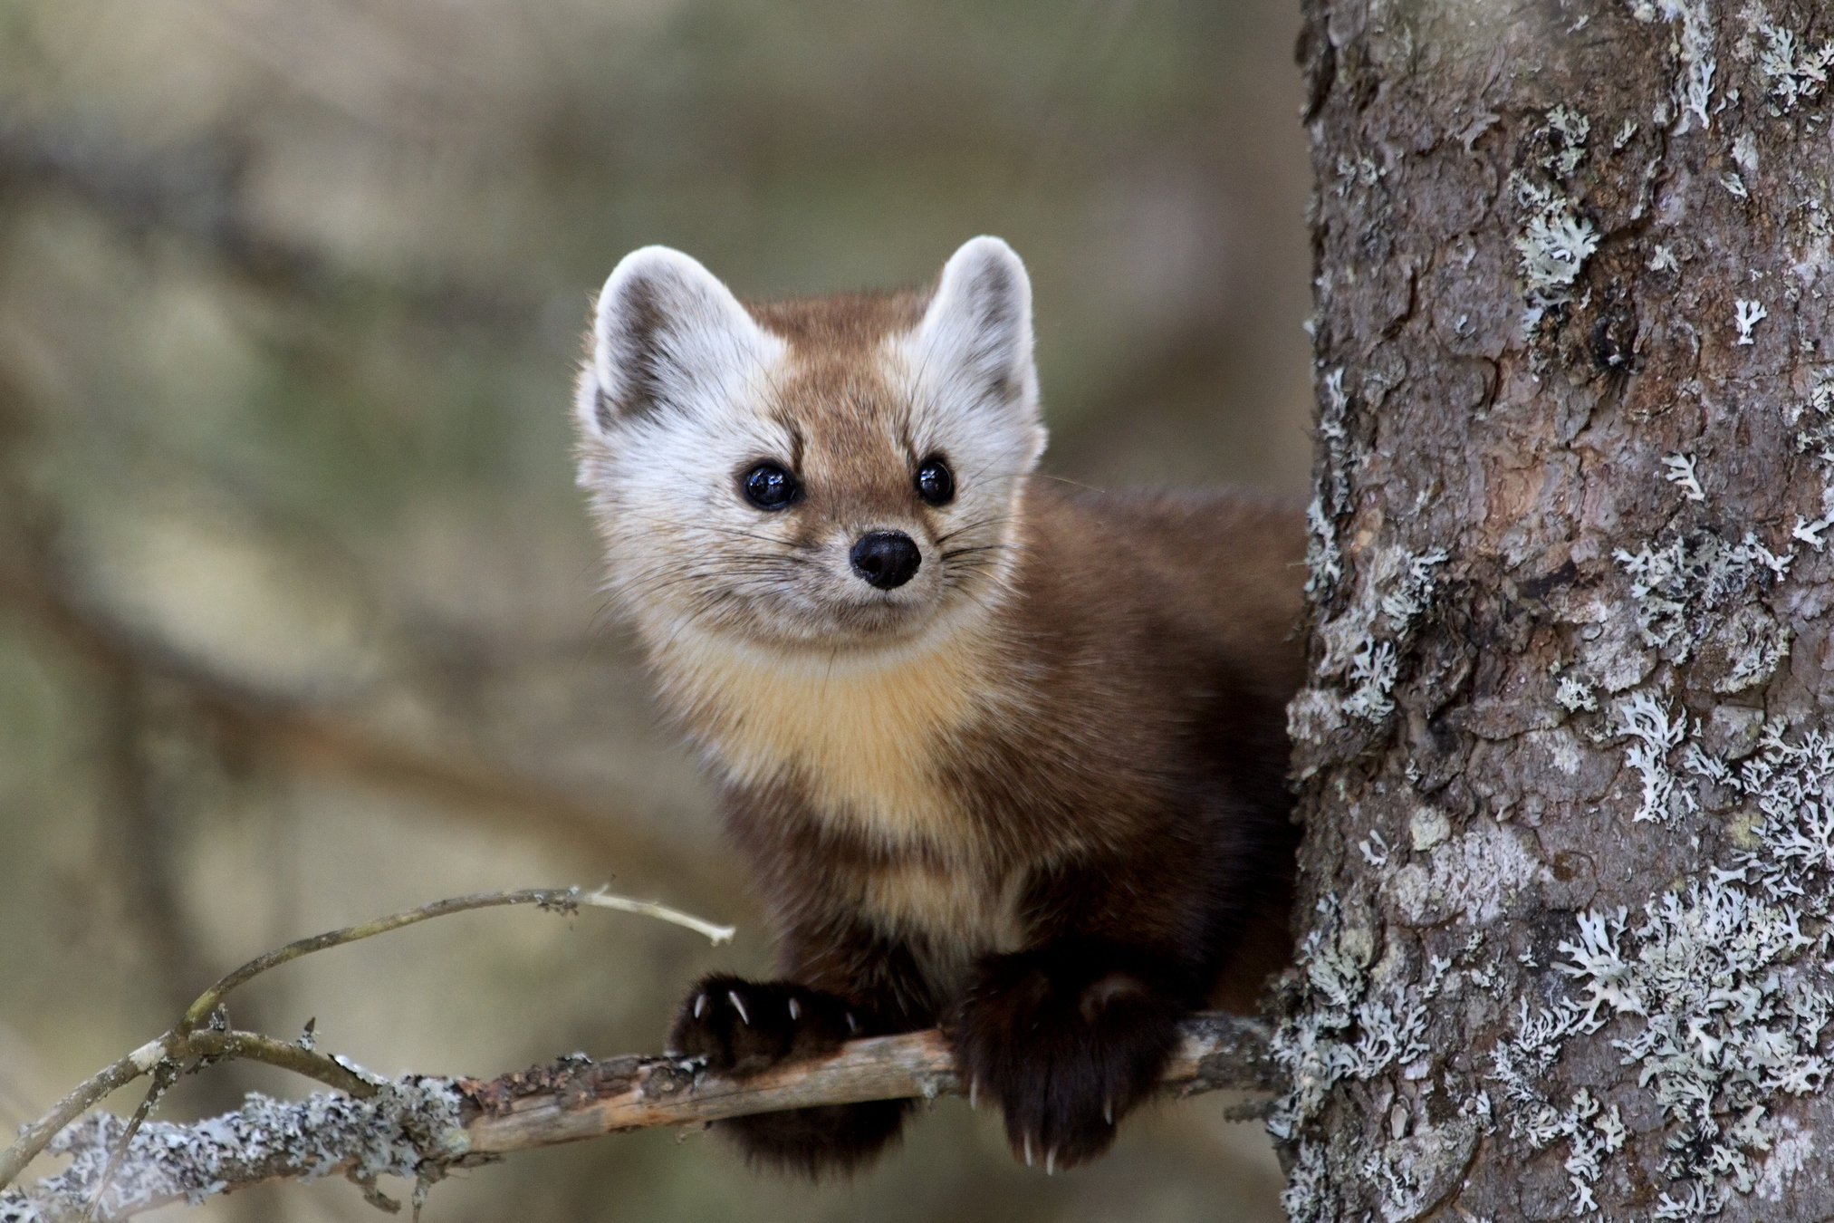

Slide 17
Свой рассказ автор начитает с описания природы вокруг двух сёл. Астафьев сразу же показывает читателю, что сама природа пытается защитить своих подопечных.
Белогрудая куница. Почему она выбрала этот косогор?
Наносила ли Белогрудка вред человеку в начале рассказа?
Лес надёжно хранит своих жильцов от «худого глаза и загребущих рук». Кого имеет в виду автор?

Slide 18
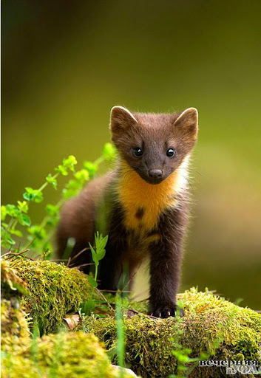
Что можно сказать о Белогрудке-матери?
«грела телом, облизывала до блеска»;
«стала добывать для них еду»;
«лизнула каждого из детёнышей в мордочку: дескать, я сейчас, мигом…»
«старательная мать».

Slide 19
Найдите слова, подчеркивающие состояние Белогрудки, узнавшей о пропаже.
- «выронила добычу»;
- «метнулась вверх по ели, потом вниз, потом опять вверх»;
- «если бы умела кричать – закричала бы»:
- «обследовала все по порядку»;
- «обнаружила следы»;
- «выследила, что унесли»;
- «ночью нашла дом»;
- «металась возле крыши, с крыши на забор, с забора на крышу».
-Белогрудка переживала за судьбу пропавших котят, долго искала их и по запаху нашла.
Автор настолько понимает и чувствует её горе, что в рассказе есть места, где как будто слышится голос самой Белогрудки: «Белогрудка лизнула каждого из детёнышей в мордочку: дескать, я сейчас, мигом...» или «Если бы Белогрудка умела кричать — закричала бы».

Slide 20
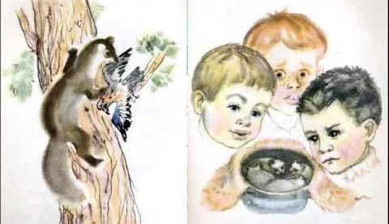
Мальчишки разорили жилище куницы, унесли их по глупости, ради игры из естественной среды обитания, а малышам нужна мама.
- Ребята не знают, чем питаются куницы, какой у них корм. Котята умрут.
- Они не знают, чем куницы болеют.
- У котят нет шансов на спасение. Дети все сделали из шалости, но обрекли котят на смерть.
«..стал играть с ними, переворачивая кверху брюшками, щёлкая по носу…

Slide 21
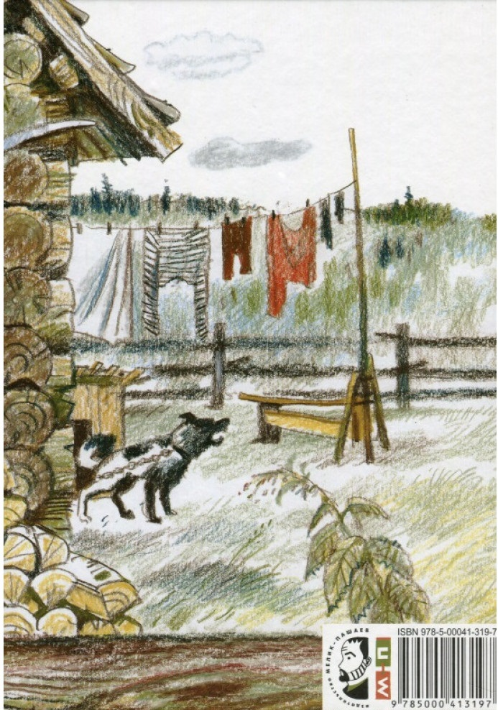
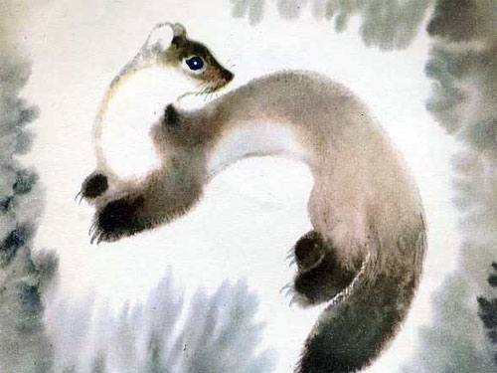
Почему один из дней жизни Белогрудки писатель назвал “страшным днем”?
Какое чувство стала испытывать Белогрудка к людям после того как увидела, что её котёнка съела собака?
(чувство
ненависти,
мести)

Slide 22
Какие чувства демонстрируют герои рассказа?
Кто человечнее?
Куница | Мальчишки
Любовь, Забота, Нежность, Ответственность, Отчаяние Гнев | Жестокость, Эгоизм, Равнодушие, Безжалостность, Безответственность, Бессердечность
Зверь оказался наделён лучшими человеческими качествами, а люди оказались лишёнными их.

Slide 23
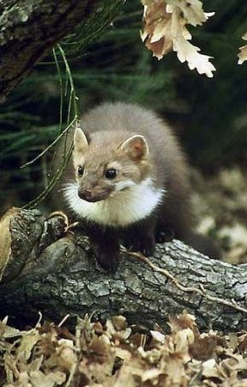
Почему такой мирный и скрытный зверёк стал вести себя так жестоко? Можно ли понять жестокость куницы?
«Она не виновата. Её обидели, осиротили»
Родилась ненависть к людям, ко всем без исключения.
Жестокость Белогрудки легко понять и оправдать. Любая мать ради своих детей готова пойти на всё. Человек вторгся в мир природы и тем самым нарушил её покой. Если раньше кунице были противны даже запахи деревни ,то теперь она может там находиться часами, днями. Белогрудка мстит за то, что у неё отобрали самое дорогое

Slide 24
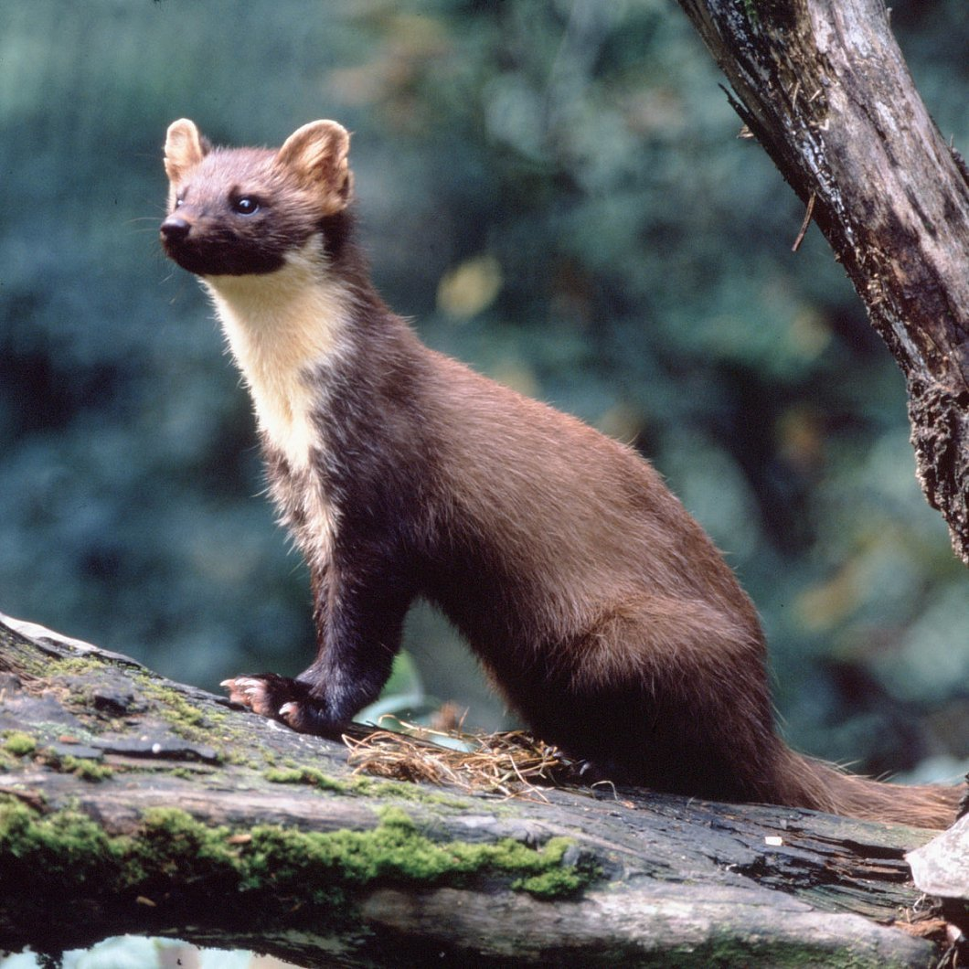
Как изменилась жизнь людей после гибели Белогрудки? Послужила ли история с куницей уроком для жителей деревень?
«…помнят Белогрудку. Строго наказывают ребятам, чтобы не смели трогать детёнышей зверушек и птиц»
Пусть будет больше косогоров и других мест, где животные не прячутся от людей и не боятся их. Где человек - не хозяин природы, а мудрый друг её и помощник. Где люди понимают, что животные, птицы тоже могут любить и ненавидеть

Slide 25
Тема: взаимоотношения природы и человека.
Идея рассказа заключается в осуждение человеческой жестокости, черствости и равнодушия к окружающей природе. Это призыв к милосердию, бережному и трепетному отношению к всему живому на земле.
Не то, что мните вы, природа.
Не слепок, не бездушный лик;
В ней есть душа, в ней есть свобода,
В ней есть любовь, в ней есть язык.
Ф.И.Тютчев
Я сорвал цветок - и он увял…
Я поймал мотылька - и он умер у меня на ладони.
И тогда я понял, что прикоснуться к Красоте
Можно только сердцем.
П. Гвездослав (Сербия)

Slide 26
https://www.youtube.com/watch?v=eyFtNdScr8Q
Анимированный рассказ
https://www.youtube.com/watch?v=ZTyQqL54DBY
Рассказ по детским рисункам

